Slide 1
Tính kế thừa
(Inheritance)

Slide 2
Nội dung
Khái niệm về tính kế thừa
Xây dựng lớp kế thừa
3. Kế thừa trong c#

Slide 3


Slide 4
Khái niệm
Trong thực tế, kế thừa là việc thừa hưởng những gì người khác để lại.
Trong lập trình cũng vậy, kế thừa trong lập trình là cách 1 lớp có thể thừa hưởng lại những thuộc tính, phương thức từ 1 lớp khác và sử dụng chúng như là của bản thân mình.

Slide 5

Đặt vấn đề
Câu hỏi đặt ra là tại sao lại cần phải kế thừa

Slide 6
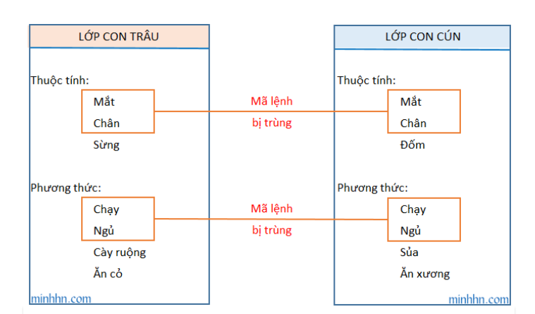
Đặt vấn đề
Để trả lời cho câu hỏi trên chúng ta cùng xét một ví dụ trực quan
Có mã trùng lặp => Dư thừa
Yêu cầu bài toán thay đổi
=> Phải sửa cả 2 lớp

Slide 7
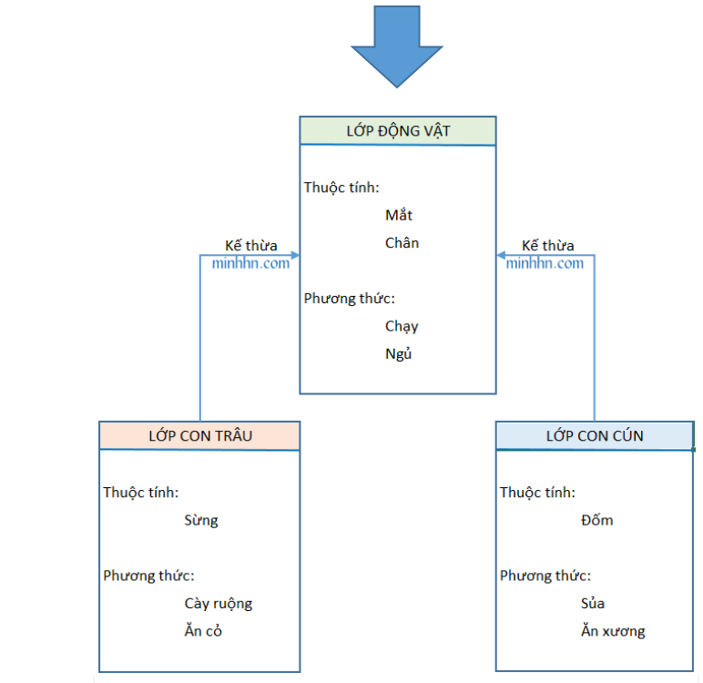
Giải quyết vấn đề
Tính nhất quán:
Những đối tượng chung nguồn gốc thì sẽ có những đặc điểm chung giống nhau.
Tái sử dụng code :
Những phần code chung chỉ cần định nghĩa ở lớp cha(Base class )
Thuận tiện trong việc bảo trì và phát triển

Slide 8
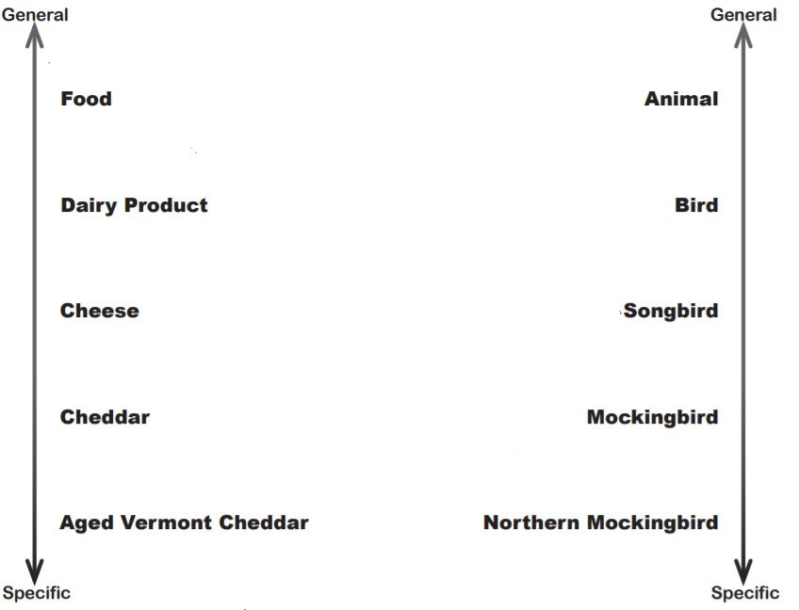
Xây dựng mô hình kế thừa
Xây dựng từ tổng quát đến cụ thể

Slide 9
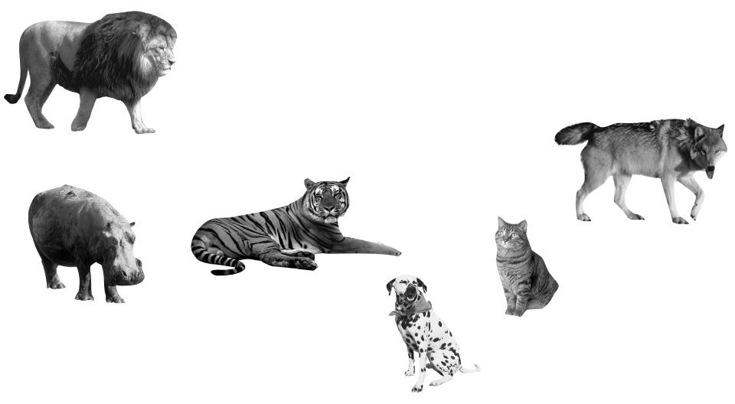
Xây dựng vườn thú giả lập

Slide 10
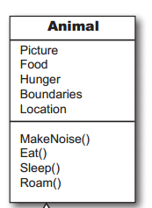
Xây dựng vườn thú giả lập
Điểm chung

Slide 11
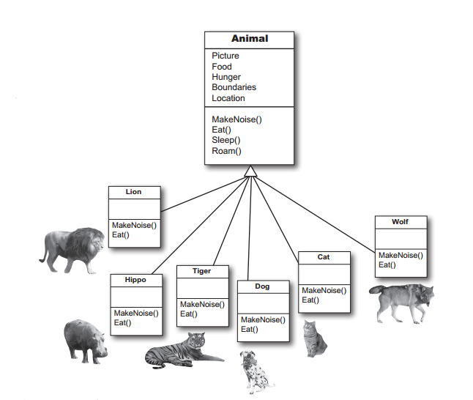
Xây dựng vườn thú giả lập

Slide 12
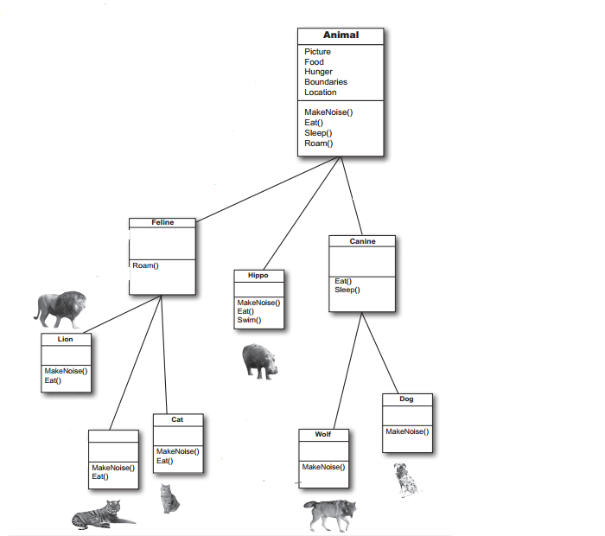
Xây dựng vườn thú giả lập

Slide 13
Kế thừa trong C#
Cài đặt kế thừa
Ten_Lop_Con : Ten_Lop_Cha
Class NhanVien : Nguoi
{
}

Slide 14
Kế thừa trong C#
Phương thức khởi tạo
Tại lớp cha (lớp cơ sở) có định nghĩa phương thức khởi tạo (constructor) có tham số thì tại các lớp dẫn xuất (lớp con hay lớp được kế thừa) phải gọi phương thức khởi tạo của lớp cha.

Slide 15
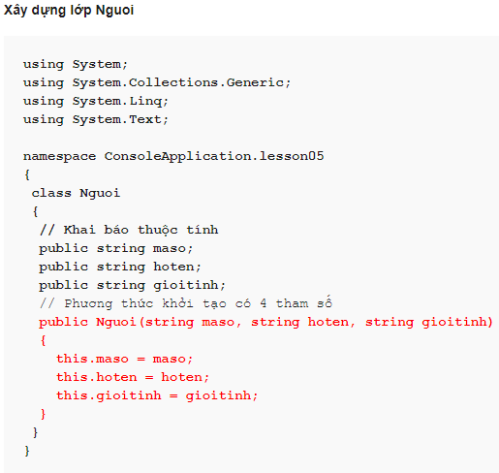

Slide 16
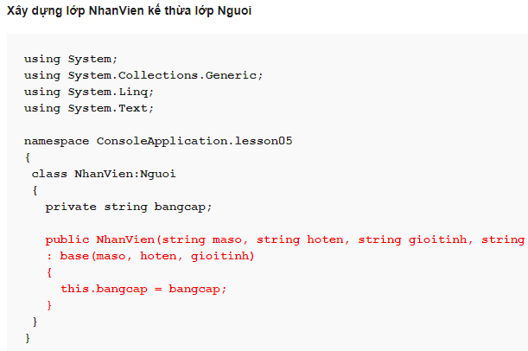

Slide 17
Kế thừa trong C#
Overriding cho method
Trong C#, để thực hiện điều này thì những phương thức cho phép lớp con overriding phải chỉ định từ khoá virtual. Và tại những lớp con phải chỉ định từ khoá override khi muốn định nghĩa lại xử lý cho phương thức.

Slide 18
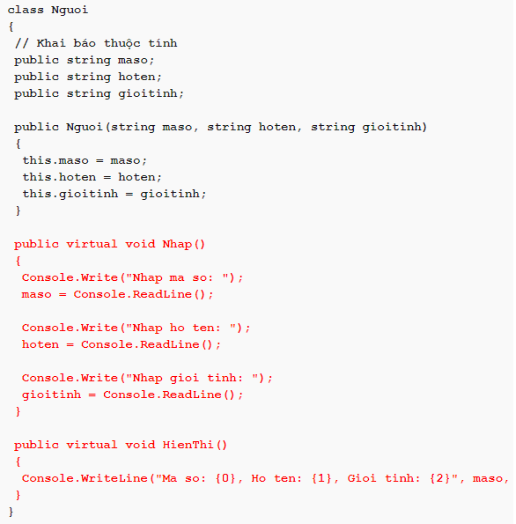

Slide 19
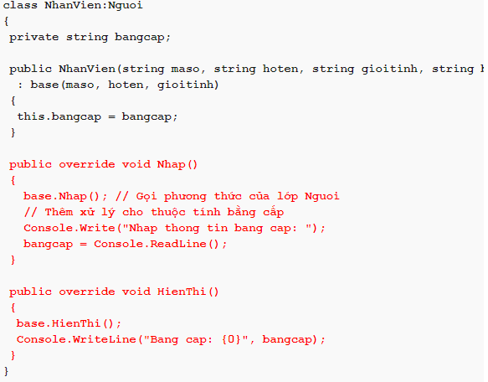

Slide 20


